Slide 1
소프트웨어 분석 및 설계
요구 분석 및 설계

Slide 2
요구 분석 UML – Usecase OOD (SOLID)

Slide 3
Requirement Analysis
제품 개발의 첫 단계
What should the program do?
프로그램을 사용할 최종 사용자 입장이 되어야 함
무엇을 하며, 얼마나 잘 하는 프로그램인가?
"어떻게 구현하는가"는 중요하지 않다!
이 단계에서는…… (문제 정의 및 요구 분석의 단계)
입출력 상세 정의
UI 포함
사용자 매뉴얼을 작성한다고 생각하자!
문제정의
요구분석
설계
구현
테스트
배포
운영

Slide 4
요구 분석 단계
요구사항 유도(수집)
고객 또는 사용자와의 접촉을 통해 원하는 바를 정의
요구사항 분석
불명확/불완전/모호/모순이 없도록 결정하고 해결
요구사항 기록
다양한 형태로 요구 사항을 명확하게 문서화 – 필수!!
시나리오/스토리텔링
유스 케이스 다이어그램(UML)
요구 명세서
인터페이스 명세서
갑을 간 합의의 기초이자 최종 증거

Slide 5
요구 사항의 종류
고객 요구사항
시스템의 목적, 환경, 제약 조건, 유효성과 적합성의 척도 등을 서술
시스템이 어떤 환경에서 사용 될 것인가?
시스템이 목적을 어떻게 달성해야 하는가?
시스템의 목적 달성을 위해 필요한 파라미터들은 무엇인가?
얼마나 다양한 종류의 컴포넌트들이 사용 될 것인가?
목적 달성을 위해서 얼마나 시스템이 효율적/효과적이어야 하는가?
시스템이 얼마나 사용 될 것인가?

Slide 6
요구 사항의 종류
분야별 요구 사항
아키텍처 요구사항
구조적 요구사항
행위적 요구사항
기능적 요구사항
비-기능적 요구사항
성능 요구사항
디자인 요구사항
…

Slide 7
요구사항 분석 문서
소개(문제 정의)
현재 시스템
제안된 시스템
3.1 개요
3.2 기능적 요구 사항
3.3 비기능적 요구 사항
3.4 시스템 모델
3.4.1 시나리오
3.4.2 유스 케이스 모델
3.4.3 객체 모델
3.4.4 동적 모델
3.4.5 사용자 인터페이스 – 사용 경로와 화면 목업
용어집

Slide 8
요구 분석 예
문제: 음료캔 자판기
하드웨어 결합한 프로그램? 순수 소프트웨어로 흉내내기?
Text-based UI or GUI?
기본 기능? – Rough sketch
돈을 넣는다.
음료의 종류를 선택한다.
음료가 나온다.
거스름돈이 나온다. (있을 경우)

Slide 9
요구 분석 예 – 음료 자판기
Text-based UI
Prompt – 사용자 입력 – 작업 – 결과 출력의 반복
출력: 돈을 넣어 주세요.
단계별 변형 및 상세화 필요
입력: 돈의 형태 및 액수 (예: 지폐 1000원)
출력: 음료를 선택해 주세요. 입력된 돈으로 선택 가능한 음료 리스트 출력
입력: 선택한 음료 (이름 또는 번호)
출력: 선택한 음료와 거스름돈

Slide 10
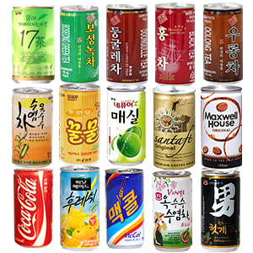
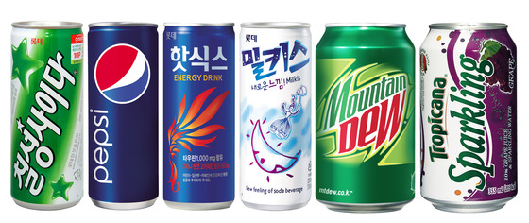
요구 분석 예 – 음료 자판기
GUI
2) 음료 선택
지폐투입구
1) 금액 입력
동전투입구
음료 나오는 곳
거스름돈
3) 음료 나옴 메시지
4) 액수 출력

Slide 11
요구 분석
대체 흐름
입력 오류
오류 처리와 적절한 메시지 출력 후 전 단계로 돌아감
동작 오류 또는 정의되지 않은 동작에 대한 반응
예: 확률을 적용해 동전만 먹고 음료수가 나오지 않는 오류
예: 사용자가 허용되지 않는 구역을 클릭(발로 차는 것을 흉내냄)

Slide 12
요구 분석
비기능 요구 사항
유효한 입력 조건 등, 오류 발생 가능성이 있는 부분에 대한 사전 안내가 있어야 한다.
제한 요소에 대한 정의
예: 모든 음료수의 가격은 100원 단위다. 동전은 100원, 500원짜리만 가능하다. 한 번에 2000원 이상 입력 받지 않는다. 한 번 입력에 음료수 한 개만 선택 가능 또는 금액 한계에 이를 때까지 몇 개라도 선택 가능 등
성능 요구 사항
예: 사용자의 행위 즉시(1초 이내) 반응이 있어야 한다.
실행 환경 정의
예: 플랫폼 성능, 운영체제, 웹/모바일 등
…

Slide 13
나쁜 고객
계속되는 변경 또는 재개발 요구
자신이 무엇을 원하는지 정확히 모른다
문서화를 거부하거나 문서화된 내용을 지키지 않는다
비용과 일정 등에 대한 계약이 성립된 후 새로운 요구사항을 주장한다
대화가 안 통한다
테스트나 사후 검토 등에 제대로 참여하지 않는다
기술에 대한 이해가 부족하다
개발 과정에 대한 이해가 부족하고 이해하려고 하지 않는다

Slide 14
나쁜 개발자
요구분석 단계를 되풀이하게 되는 개발자/엔지니어의 나쁜 태도
요구 분석이 완료되지 않은 상태에서 코딩부터 시작
지나치게 기술적인 언어를 사용해 고객과 의사소통이 불가능
고객의 요구사항을 실현할 방법을 찾기보다는 자신에게 익숙한 기술이나 기존 시스템에 집착
고객의 환경에 대한 지식(domain knowledge)이 없는 상태에서 요구 분석 수행
…

Slide 15
요구 분석 UML – Usecase OOD (SOLID)

Slide 16
What is UML?
UML
Standardized specification language for object modeling
객체 지향적 분석 및 설계 방법론의 표준 → 개발자 사이의 의사 소통 불일치 해소
소프트웨어 시스템의 산출물을 명세화하고, 가시화하고, 구축하고, 문서화하기 위한 시각적 모델링 언어
실체
Model
분석, 설계

Slide 17
What is UML?
UML의 발전
객체지향 언어의 발전과 보조를 같이 함
1997년 UML 1.0 by OMG (Object Management Group)
2005년 UML 2.0
2011년 3월 UML 2.4
2015년 6월 UML 2.5
2017년 12월 UML 2.5.1

Slide 18
Why UML?
Model
실체를 상상/추측할 수 있도록 만든 대체 표현 (현실 세계의 반영)
패션모델, 프라모델, 모델하우스, 주가예측모델, …
특징 및 유용성
실체에 대한 정보 제공
추론 구조 제공
사고의 도구
창조적 자극
좋은 모델
효과적 표현, 답을 향한 지도의 역할, 문제 풀이의 단서, 진화, 부분과 전체의 반영

Slide 19
Why UML?
효과적인 UML의 사용
다른 사람들과 의사 소통
문제점 해결을 위한 아이디어 창출
로드맵(클래스 설계, 시스템 구조)
보관 및 유지 보수, 개선을 위한 문서
구현하기 전에 철저한 모델 작성?
소프트웨어에서는 다른 분야와 달리 모델이 구현의 비용을 획기적으로 줄여 주지는 않는다.
Hand Drawing
Tool 사용

Slide 20
UML의 활용
반복적으로, 작은 것부터 하나씩
UML 그리는 순서에 규칙은 없다. But,
다이어그램 간에 모순이 없어야 함
Use case → Class → Sequence → …
기능 정의, 클래스 도출, 각 기능 별 동적 흐름 기술을 통해 검증 및 수정
Class → Use case → Sequence → ...
클래스 도출, 기능 정의, 각 기능 별 동적 흐름 기술을 통해 검증 및 수정
반복진화적 (iterative progression) 개발 방식의 매 반복마다 활용
분석-설계
프로토타입 구현
Version up
계획

Slide 21
UML의 기본 관점
Functional requirements view: 사용자 관점 (기능)
Diagram: Use case diagram
Static structural view: 시스템의 정적 구조
Objects, attributes, operations, relationships
Diagram: Class diagram, Composite structure diagram
Dynamic behavior view: 시스템의 동적 행동
Object간의 협력 관계, Object 내부 상태 변경
Diagram: Sequence diagram, Activity diagram, State machine diagram

Slide 22
UML Diagrams
Diagram
Structure
Diagram
Behavior
Diagram
Class
Diagram
Component
Diagram
Object
Diagram
Activity
Diagram
Use Case
Diagram
State
Machine
Diagram
Composite
Structure
Diagram
Deployment
Diagram
Package
Diagram
Interaction
Diagram
Sequence
Diagram
Communication
Diagram
Interaction
Overview
Diagram
Timing
Diagram

Slide 23
Usecase: Introduction (1/2)
개발자: 무엇을 개발해야 할지 정확히 알아야만 한다
요구사항을 수집하고 분석하기 위한 도구
시스템의 기능을 모델링 할 수 있는 도구
사용자: 무엇이 개발 될 것인지 정확히 이해해야 한다
시스템 기능에 대한 의사 결정 단계
최종 시스템에 대한 기능 확인
해결책?
Use-case
(기능적) 요구사항을 발견하고 기록하기 위해 사용될 수 있는 도구

Slide 24
Usecase: Introduction (2/2)
Informal definition of use case
Text stories of some actor using a system to meet goals
Use cases are TEXT! Not diagrams!
UML을 활용한 use case 관련 diagram을 생성하는 것이 중요한 부분이 아님
예제?
경기자는 주사위 굴리기를 시스템에 요구한다. 시스템은 결과를 보내준다.만약 주사위 앞면에 나온 값들의 합이 7이면 경기자는 승리하고, 그렇지 않으면 패배한다.

Slide 25
Usecase의 구성
Actor
역할에 의해 식별되는 행위자
사람, 컴퓨터 시스템 또는 조직
예: cashier
Scenario
Actor와 시스템 사이의 일련의 행동과 상호 작용
시스템을 사용하는 하나의 특정 스토리
Use-case instance라고도 불림
Use Case
Actor가 목적 달성을 위해 시스템을 사용하는 과정에서 발생할 수 있는 성공 시나리오와 실패 시나리오의 집합

Slide 26
Usecase Formats
Brief
간단한 한 문단으로 이루어진 요약 형태
일반적으로 main success scenario를 다룸
시스템의 기능(주제/범위)과 복잡도에 대한 빠른 이해를 위하여 요구사항 분석 초기 단계에 작성
Casual
비형식적인 여러 개의 문단 형태
여러 개의 시나리오를 포함하는 문단들로 구성 됨
Fully dressed
모든 단계와 변형이 자세히 기술되는 형태

Slide 27
Usecase Examples: Brief Format
Brief Use-case의 예
Process Sale : 고객이 구매할 품목들을 가지고 계산대로 도착한다. 판매원은 각각의 구매 품목을 기록하기 위하여 POS 시스템을 사용한다. 시스템은 총액과 각 항목의 상세정보를 출력한다. 고객이 지불 정보를 입력하면 시스템은 검증 및 기록 작업을 수행한 후 재고 상황을 업데이트한다. 고객은 영수증을 받고 구매 품목을 가지고 가게를 떠난다.

Slide 28
Usecase Examples: Casual Format
Casual Use-case 예제: 반품 처리
주요 성공 시나리오(Main Success Scenario)
고객이 반품할 물건을 가져온다
점원은 POS 시스템을 이용하여 반품된 물건을 기록한다
대안 시나리오(Alternate Scenario)
신용 카드로 지불했었던 경우, 결재 취소가 되지 않으면 고객에게 이를 알려주고 현금을 지불한다
시스템에 해당 물건에 대한 id가 존재하지 않으면 (등록자료 손실등의 이유로), 점원이 직접 id 코드를 입력한다
시스템이 다른 외부 회계 시스템과의 통신 실패를 발견하면, ...

Slide 29
Usecase Examples: Fully-dressed Format
Usecase 1: Process Sale
Primary Actor: 출납원
프로젝트 관계자와 관심:
출납원: 금액이 맞지 않을 경우에 자신의 월급에서 공제되기 때문에, 오류가 없이 정확하고 신속한 돈 계산을 원한다.
…
사전조건: 출납원은 인증받은 사용자이다.
성공보증(사후조건): 판매 정보가 저장된다. …
주요 성공 시나리오(또는 기본 흐름):
고객이 상품을 구매하기 위해 POS 계산대에 온다.
출납원은 판매를 시작한다.
출납원은 상품 식별자를 입력한다.
시스템은 각 상품을 기록한 후, 상품 정보, 가격, 그리고 총액을 보여준다.
가격은 가격규칙에 의해서 계산된다.
출납원은 상품별로 3~4 스텝을 반복한다.
…
확장(또는 대안 흐름):
*a. 언제든 시스템이 다운된다면: 시스템 복구와 올바른 회계 처리를 위하여, …
3a. …
특수한 요구사항:
화면의 글자는 1미터 거리에서도 보여야 한다.
기술과 데이터 변이 목록:
3a. 상품 식별자는 바코드 또는 키보드로 입력된다.
3b. …
사용 빈도: 거의 끊임없이 사용될 것이다.
기타 사항:
세금과 관련한 법률이 변경되지는 않았는가?

Slide 30
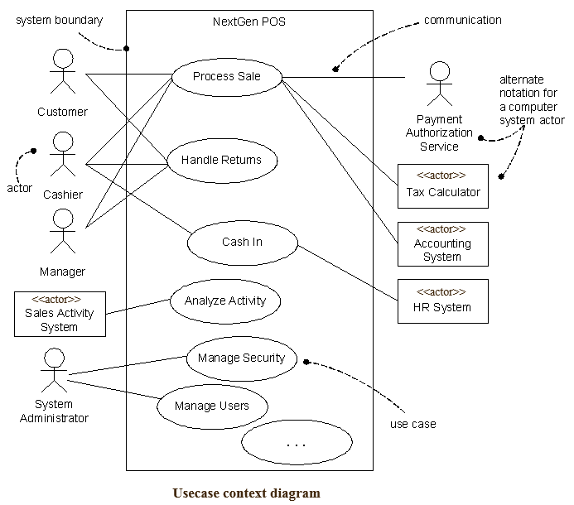
Use Case Diagrams (1/3)

Slide 31
Use Case Diagrams (2/3)
Usecase Diagram
Actors와 use case의 이름, 그리고 그들 간의 관계를 표현하는 diagram
Diagram 기본 표기법
Primary actor (시스템을 사용하는 주체)는 왼쪽!
Supporting actor (시스템에 서비스를 제공하는 주체)는 오른쪽!
“사용자 목적” 수준의 usecase만 표기!

Slide 32
Use Case Diagrams (3/3)
예제
중요한 것은?
짧고, 단순하게! 다이어그램에 많은 시간을 사용할 필요는 없다
Text 형태의 usecase를 작성하는 것이 중요
NextGen POS System
Process Sale
…
Cashier
<<system>>
Payment Authorization Service
Usecase context diagram에서는
“사용자 목적” 수준의 usecase만을 활용한다
<<actor>>
Payment
Authorization
Service
Primary actor는 왼쪽에!
Supporting actor는 오른쪽에!

Slide 33
우리 수업에서는?
Casual format의 Usecase만 작성해 보도록 한다!
Casual Use-case 예제: 반품 처리
주요 성공 시나리오(Main Success Scenario)
고객이 반품할 물건을 가져온다
점원은 POS 시스템을 이용하여 반품된 물건을 기록한다
대안 시나리오(Alternate Scenario)
신용 카드로 지불했었던 경우, 결재 취소가 되지 않으면 고객에게 이를 알려주고 현금을 지불한다
시스템에 해당 물건에 대한 id가 존재하지 않으면 (등록자료 손실등의 이유로), 점원이 직접 id 코드를 입력한다
시스템이 다른 외부 회계 시스템과의 통신 실패를 발견하면, ...

Slide 34
요구 분석 UML – Usecase OOD (SOLID)

Slide 35
SOLID Pattern
Five basic principles for OOD and OOP
SRP (Single Responsibility Principle)
OCP (Open Closed Principle)
LSP (Liskov Substitution Principle)
ISP (Interface Segregation Principle)
DIP (Dependency Inversion Principle)
Goal
Maintainability/Robustness
Extensibility/Flexibility
Reusability

Slide 36
SRP: Definition
Single Responsibility Principle (SRP)
Single responsibility = One reason to change
A single function or method?
Responsibility
A family of functions that serves one particular actor
Role, domain
“A class SHOULD have only one reason to change”
“A class SHOULD have only a single responsibility”

Slide 37
SRP: Example (1/5)
Example 1) Rectangle UI & computation
Two responsibilities of “Rectangle” class
Geometric computation (getArea())
UI-related functionality (draw())
Any changes in draw()/getArea() might affect the rest of Rectangle class
Computational Geometry App
Graphical App
GUI
Rectangle
getArea(): double draw()

Slide 38
SRP: Example (2/5)
Example 1) Rectangle UI & computation
Separated responsibilities
GeoRectangle class: geometric computation
Rectangle class: UI-related functionality
Computational Geometry App
Graphical App
GUI
GeoRectangle
getArea(): double
Rectangle
draw()

Slide 39
SRP: Example (3/5)
Example 2) Book class
Two responsibilities of “Book” class
Book management logic
Persistent system logic
Separated responsibilities
Book management and persistent system
Book
getTitle() getAuthor() … save()
Book
getTitle() getAuthor() …
FileStore
save(Book) …

Slide 40
SRP: Example (4/5)
class Book {
function getTitle() {
return "A Great Book";
}
function getAuthor() {
return "John Doe";
}
…
function save() {
$filename = '/documents/'. $this->getTitle(). ' - ' . $this->getAuthor();
file_put_contents($filename, serialize($this));
}
}

Slide 41
SRP: Example (5/5)
class Book {
function getTitle() {
return "A Great Book";
}
function getAuthor() {
return "John Doe";
}
}
class SimpleFilePersistence {
function save(Book $book) {
$filename = '/documents/' . $book->getTitle() . ' - ' . $book->getAuthor();
file_put_contents($filename, serialize($book));
}
}
각 클래스에게 한 가지 책임만을 부여!

Slide 42
SRP: Summary
Related principles
High cohesion
Low coupling
Cohesive responsibility
Single responsibility
Excessive SRP might lead to premature optimization

Slide 43
OCP: Definition (1/2)
Open-Closed Principle (SRP)
Open for extension
The behavior of a module can be extended to meet the new requirements
Closed for modification
Extending the module must not result in changes to the existing code
“Software entities* SHOULD be open for extension, but closed for modification”
*classes, modules, functions, etc.

Slide 44
OCP: Definition (2/2)
Characteristics of a poor design:
Single change results in cascade of changes
Program is fragile, rigid, and unpredictable
Rigid: hard to change since changes affect too many parts
Fragile: unexpected parts break upon change
Characteristics of a good (better) design:
Modules never change
Extend module’s behaviors by adding new code, not changing existing code

Slide 45
OCP: Example (1/5)
Example 1)
How to handle the varying external tax calculator interfaces?
TCP socket, SOAP, or RMI-based tax calculators
TaxCalculator를 계속 추가하고 싶다...!
In the NextGen POS system, how to authorize different kinds of payments?
Cash/credit/check payment
지불 수단을 계속 추가하고 싶다...!

Slide 46
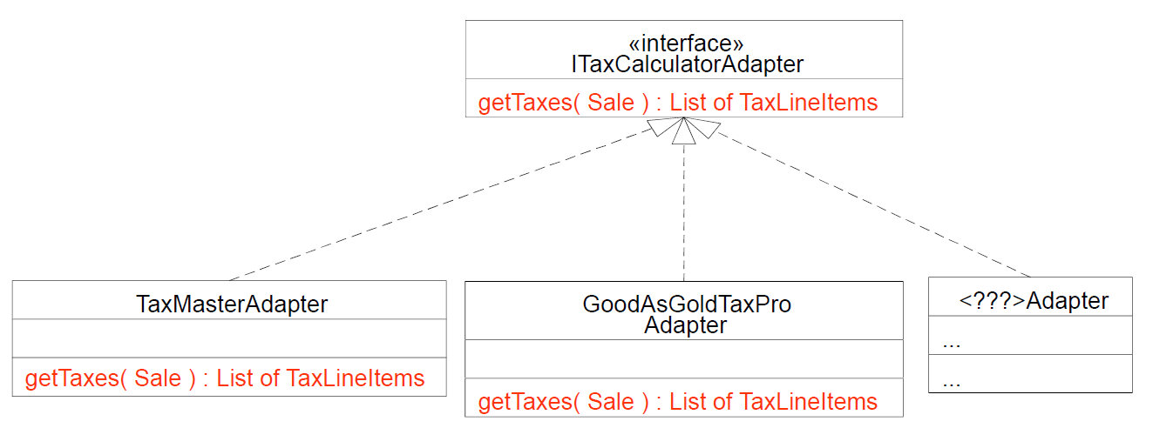
OCP: Example (2/5)
Example 1) Answer I
Tax calculator를 추가해야 하는구나!
추가 할 때마다 기존 코드를 수정하기는 싫구나!
그렇다면, TaxCalculator type에게 polymorphism을 적용하여 책임을 할당하자!

Slide 47
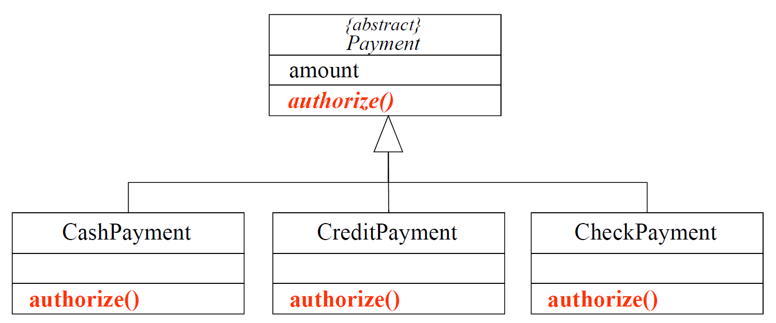
OCP: Example (3/5)
Example 1) Answer II
지불(인증) 수단을 추가해야 하는구나!
추가 할 때마다 기존 코드를 수정하기는 싫구나!
그렇다면, Payment type에게 polymorphism을 적용하여 책임을 할당하자!

Slide 48
OCP: Example (4/5)
Example 2) Progress calculation
Music class에 대해서 progress calculation을 진행하고 싶다면?
기존의 Progress class를 수정하는 순간 OCP violation 발생!
class Progress {
private $file;
function __construct(File $file) {
$this->file = $file;
}
function getAsPercent() {
return $this->file->sent * 100 / $this->file->length;
}
}
class File {
public $length;
public $sent;
}

Slide 49
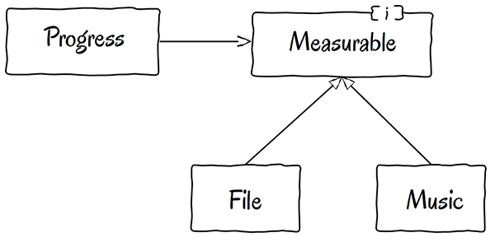
OCP: Example (4/5)

Slide 50
OCP: Example (5/5)
Example 2) Progress calculation
class Progress {
private $measurableContent;
function __construct(Measurable $measurableContent) {
$this->measurableContent = $measurableContent;
}
function getAsPercent() {
return $this->measurableContent->getSent() * 100 / $this->measurableContent->getLength();
}
}
interface Measurable {
function getLength();
function getSent();
}
class File implements Measurable {
private $length;
private $sent;
…
function getLength() {
return $this->length;
}
function getSent() {
return $this->sent;
}
…
}
class Music implements Measurable {
private $length;
private $sent;
…
function getLength() {
return $this->length;
}
function getSent() {
return $this->sent;
}
…
}

Slide 51
OCP: Summary
Key point
Polymorphism & Abstraction
OCP recommends the use of strategy pattern, template methods
Related principles
Polymorphism & Indirection
Protected variations

Slide 52
LSP: Definition
Liskov Substitution Principle (LSP)
Original idea by Barbara Liskov
“Functions that use pointers or references to base classes must be able to use objects of derived classes without knowing it”
“Subtypes MUST be substitutable for their base types ”

Slide 53
LSP: Example
Example)
Rectangle & Square problem
Rectangle
function areaVerifier(Rectangle $r) {
$r->setWidth(5);
$r->setHeight(4);
if($r->area() != 20) {
throw new Exception('Bad area!');
}
return true;
}
Square
Quadrangle
function areaVerifier(Quadrangle $r) {
$r->setWidth(5);
$r->setHeight(4);
if($r->area() != $r->getWidth() * $r->getHeight()) {
throw new Exception('Bad area!');
}
return true;
}
Square
Rectangle

Slide 54
LSP: Summary
Note
Is-a relationship을 만족한다고 해서 항상 LSP를 만족시키는 것은 아니다
Child classes should never break the parent class' type definitions
LSP violation이 발생한 경우 잠재적으로 OCP violation이 발생할 수 있다
Related principles
OCP
Inheritance (is-a relationship)

Slide 55
ISP: Definition
Interface Segregation Principle (ISP)
Many client-specific interfaces are better than one general purpose interface
Non-cohesive interface
“Clients should not be forced to depend upon
methods that they do not use”

Slide 56
ISP: Example (1/2)
interface IWorker { public void work(); public void eat(); } class Worker implements IWorker{ public void work() { // ....working } public void eat() { // ...... eating in launch break } } class SuperWorker implements IWorker{ public void work() { //.... working much more } public void eat() { // SuperWorker does not need to eat. } } class Manager { IWorker worker; public void setWorker(IWorker w) { worker=w; } public void manage() { worker.work(); } }
Example)
Worker problem
Why SuperWorker implements eat()?
<<interface>>
IWorker
Worker
SuperWorker

Slide 57
ISP: Example (2/2)
interface IWorkable { public void work(); } interface IFeedable{ public void eat(); } class Worker implements IWorkable, IFeedable{ public void work() { // ....working } public void eat() { //.... eating in launch break } } class SuperWorker implements IWorkable { public void work() { //.... working much more } } class Manager { IWorkable worker; public void setWorker(IWorkable w) { worker=w; } public void manage() { worker.work(); } }
Example)
Worker problem
Clients need to implement methods they use!
<<interface>>
IFeedable
<<interface>>
IWorkable
Worker
SuperWorker

Slide 58
ISP: Summary
Avoid fat interfaces!
Interfaces of a class that can be broken down into groups that serve different set of clients
일부 client에 의한 interface 변경이 해당 fat interface와 관련된 모든 class에 대하여 불필요한 변경을 유발할 수 있음!
Related principles
SRP

Slide 59
DIP: Definition
Dependency Inversion Principle (DIP)
“High-level modules should not depend on low-level modules. Both should depend on abstractions”
“Abstractions should not depend on details. Details should depend on abstractions”

Slide 60
DIP: Example (1/4)
Example)
Copy problem
If we need to create a copy module, what should be considered?
Input
Output
High-level module (logic)
Copy
Low-level modules
KeyboardReader
PrinterWriter

Slide 61
DIP: Example (2/4)
Example)
What if we want to take Files as input and output?
High-level modules need to be modified due to the change of low-level modules
High-level 모듈이 굉장히 복잡한 모듈이라면...?
High-level module (logic)
Copy
Low-level modules
KeyboardReader
PrinterWriter
FileReader
FileWriter

Slide 62
DIP: Example (3/4)
Example)
The problem comes from the dependency between high-level modules and low-level modules
We can invert this dependency by introducing an abstraction layer
High-level module (logic)
Copy
Abstraction layer
AbstractReader
AbstractWriter
Low-level modules
FileReader
KeyboardReader
FileWriter
PrinterWriter

Slide 63
DIP: Example (4/4)
“High-level modules should not depend on low-level modules. Both should depend on abstractions”
“Abstractions should not depend on details. Details should depend on abstractions”
High-level module (logic)
Copy
Abstraction layer
AbstractReader
AbstractWriter
Low-level modules
FileReader
KeyboardReader
FileWriter
PrinterWriter

Slide 64
DIP: Summary
Key point
Abstraction
Related principles
OCP, LSP

Slide 65
SOLID: Summary
Abstraction is important!
Achievements
Maintainability
Flexibility
Robustness
Reusability

Slide 66
우리 수업에서는?
구조 설계 시 SOLID 패턴 적용
설계 결과: 인터페이스, 추상 클래스, 클래스
SOLID 패턴을 얼마나 충족하고 있는지 자체 검토/분석
발표 및 보고서에 분석 내용 기술
각 패턴의 적용 사례 기술

Slide 67
Q&A
다음 시간까지…
StarUML 최신버전 다운로드 및 설치
http://staruml.io

